Slide 1






MUSIC STREAMING : 음원 스트리밍 플랫폼
FRUITIFY
Presented by 1조 JAVASTIC 3 : 김윤범, 김지훈, 이정민

Slide 2

Introduction
Javastic 3 - Frutify
Chapter One
소개

Slide 3

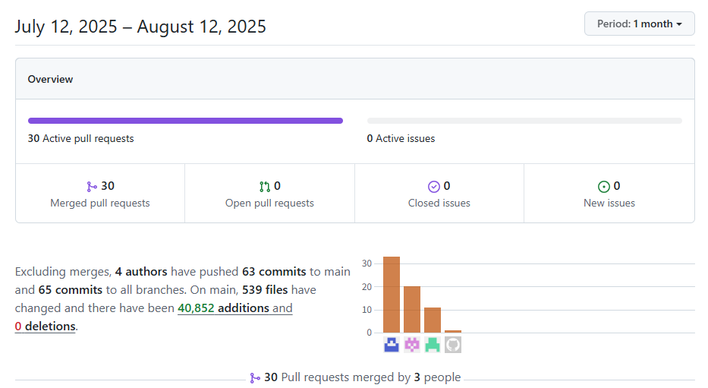
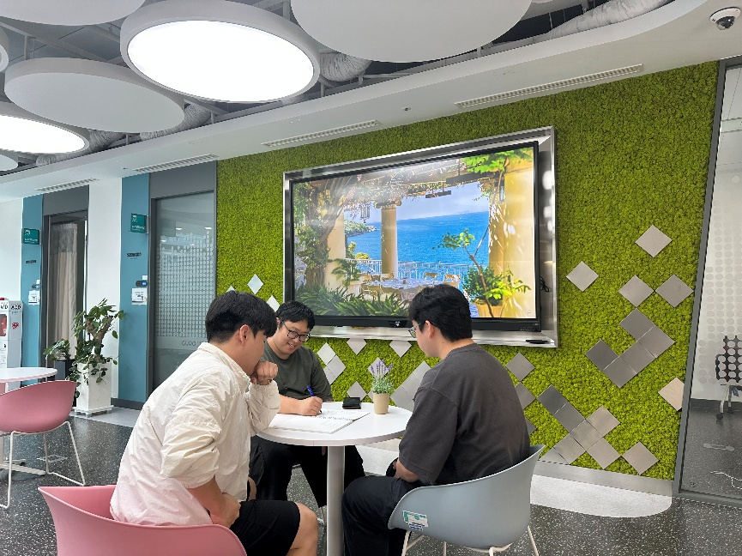
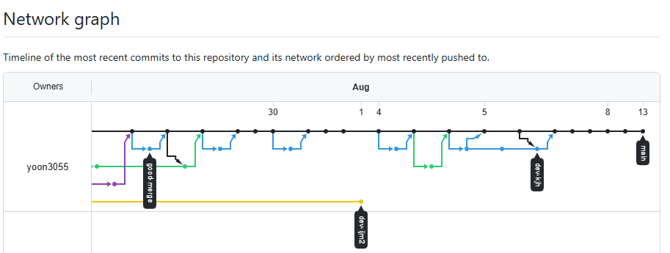

Introduction
Javastic 3 - Frutify
콘솔 창에 띄운 'Hello, World!' 설렘 안고 시작하는 코딩 태그 하나하나 정성 들여 쌓아 올릴 나만의 웹 페이지
단조로운 흑백 화면, 컬러 입혀 생기를 불어넣어 데이터 흐름 연결하고, 서버 구축 꿈을 펼친다
자바스틱 4, 함께 만들어갈 우리, 땀과 노력, 열정으로 빛나는 미래
에러 코드, 난관 앞에 좌절 말고, 함께 머리 맞대고 해결해 나가리
객체지향 설계하며, 코드 재사용 효율 높여 반응형 웹 구현하며, 어떤 기기든 문제없이
애니메이션 효과 더해, 사용자 경험 풍요롭게 API 설계하고, 데이터베이스 연결하여
자바스틱 4, 함께 만들어갈 우리, 땀과 노력, 열정으로 빛나는 미래
밤샘 코딩, 지쳐 쓰러질 때도 있지만, 동료들과 격려하며 다시 일어서리
스프링 부트, 톰캣 서버, 척척 셋팅 완료 완성된 웹 페이지, 세상 향해 뽐내 보리라 세련된 디자인, 모두의 시선 사로잡으리 트래픽 몰려와도, 끄떡없는 튼튼한 서버
자바스틱 4, 함께 만들어갈 우리, 땀과 노력, 열정으로 빛나는 미래
자바스틱 4, 우리의 꿈 담아, 세상 밝히는 빛이 되리
새로운 도전을 향해, 멈추지 않는 엔진, 우리 함께 달려가리
자바스틱 4, 영원하리!
협업 과정
여러가지 구독제, 다양한 컨텐츠!
Frutify와 함께하세요
Javastic 3 주제가
Javastic 3

Slide 4
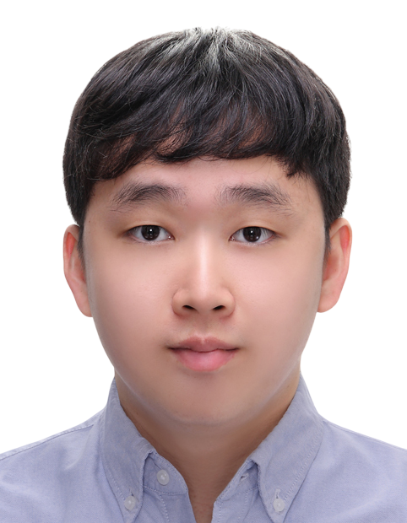
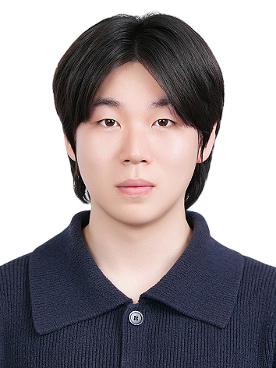
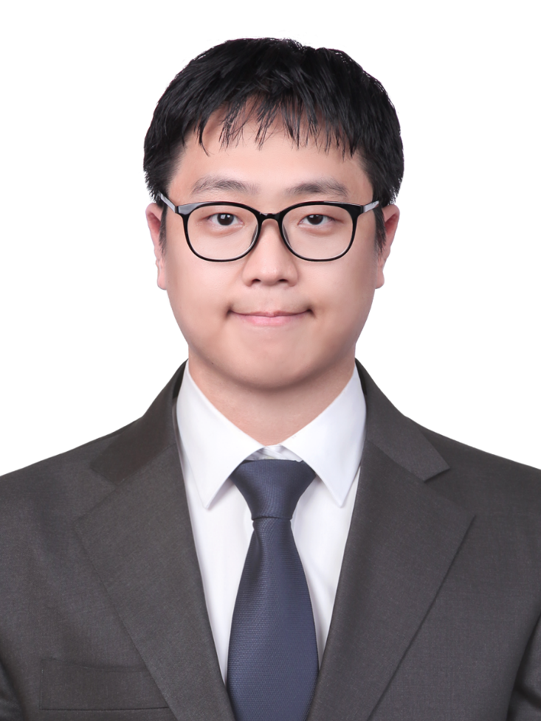
Introduction
Javastic 3 - Frutify
Introduction
팀원 김지훈
팀장 김윤범
팀원 이정민
Jwt 토큰 기반 로그인 시스템 구현
백엔드 로직 구현
백엔드 프론트 연동
프로젝트 방향성 제시 및 설계
ERD 및 API 매핑
백엔드 로직 구현
도커 기반 배포
프론트엔드 설계
CSS5 기반 프론트엔드 디자인 및 구현
발표 자료 준비

Slide 5

Development
Javastic 3 - Frutify
Chapter Two
개발설계

Slide 6
Development
Javastic 3 - Frutify
개발환경 및 기술
BackEnd
FrontEnd
Etc
Framework: Spring Boot 3.5.3
Language: Java 17
Database: MySQL
Security: Spring Security + JWT
Documentation: Swagger/OpenAPI 3
Build Tool: Gradle
Framework: React 19.1.0
Build Tool: Vite
Styling: Tailwind CSS
Routing: React Router DOM
HTTP Client: Axios
Animation: Framer Motion
Payment: TossPayments SDK
Ai: ChatGPT, Gemini, Cluade, Suno
Cloud: Google Drive
Messenger: Kakao talk, Slack
Presentation: Ms PowerPoint, Word

Slide 7

Development
Javastic 3 - Frutify
개발일정
주차 | 1 | 2 | 3 | 4 | 5 | 6 | 7 | 8 | 9 | 10
일정 | 주제 구체화 | ERD 테이블 설계 | 엔티티 클래스 생성 | 회원가입 백엔드 로직 구현 | 회원가입 및 사이트 기본 페이지 구현 | 스트리밍 플레이어 구현 | UI/UX 보강 | 프론트/백엔드 연동 | 연동 완료 | 최종 테스트
 | 조원 역할 분담 | 플로우 차트 설계 |  | 로그인 백엔드 로직 구현 |  |  | 관리자 페이지 구현 | 기능 점검 | 발표자료 준비 | 발표자료 마무리
 | 벤치마킹 사이트 조사 | 스토리 보드 제작 | SpringBoot 세팅 | 프론트 메인페이지 구현 | 백엔드 전반 구현 | 찜, 재생목록 등 세부 기능 구현 | 댓글 좋아요 등 사용자 기능 구현 | 디버깅 | 디버깅 | Q&A 준비
 | 개발 계획 | 엔티티 설계 |  | 프론트 로그인 페이지 구현 |  |  | API 매핑 | 리허설 | 리허설 | 리허설

Slide 8
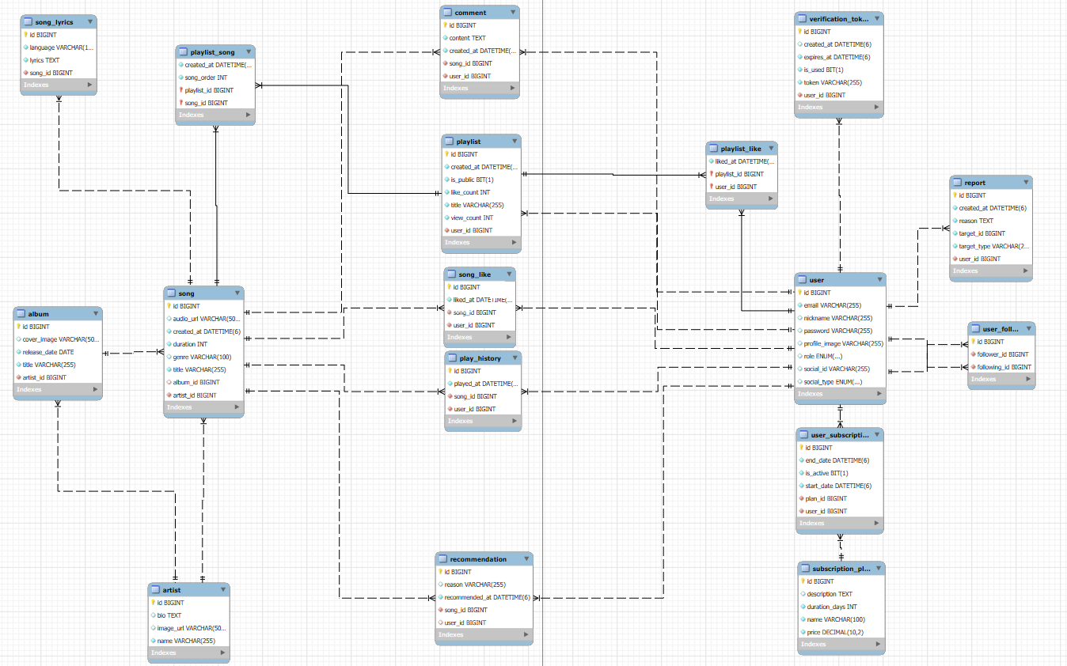
Development
Javastic 3 - Frutify
ERD 구조

Slide 9
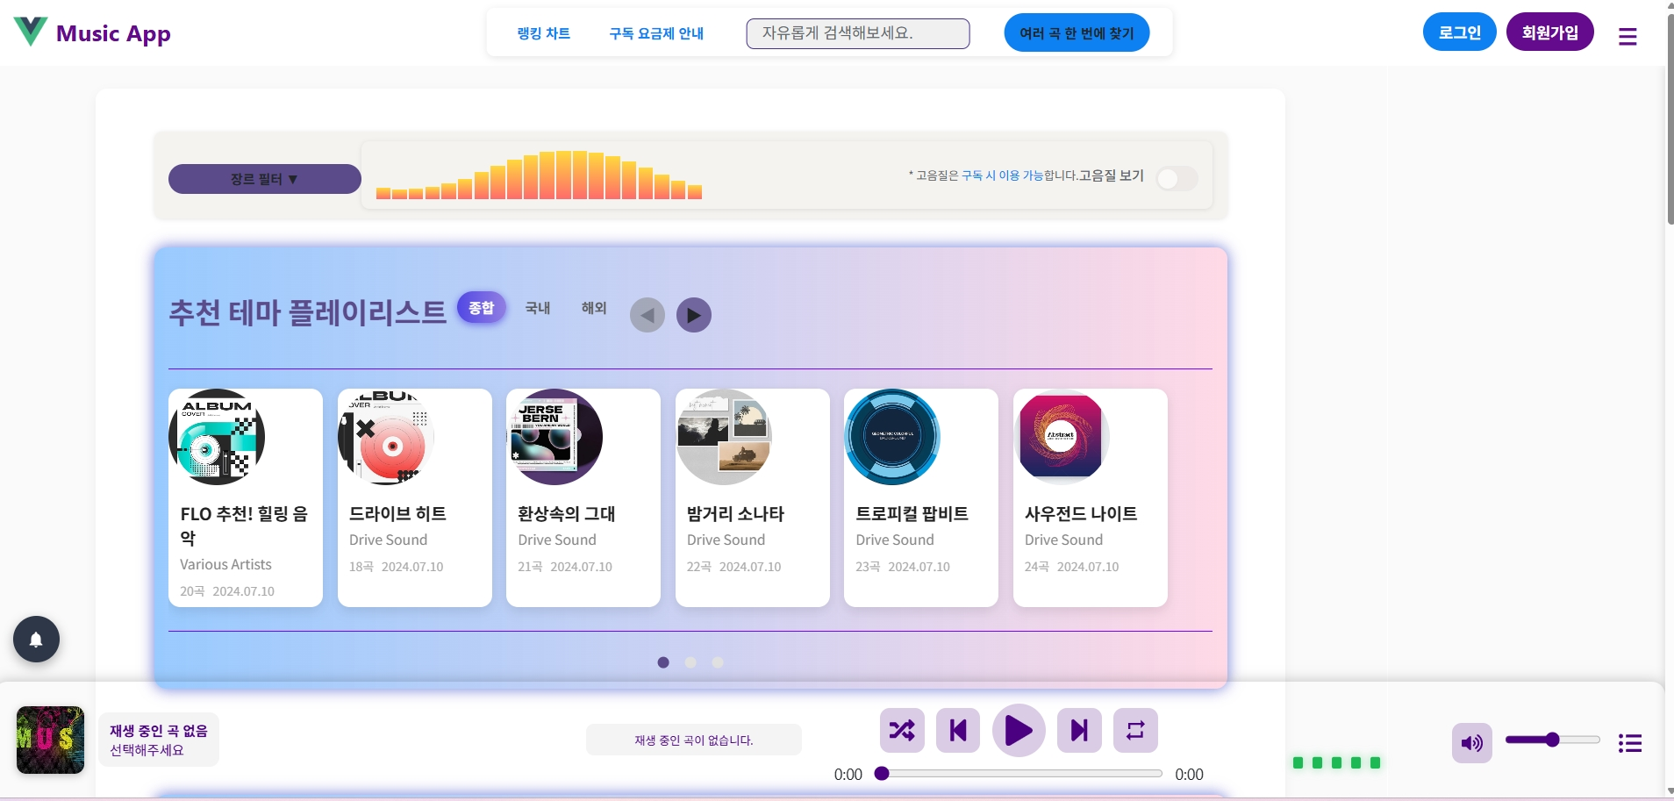
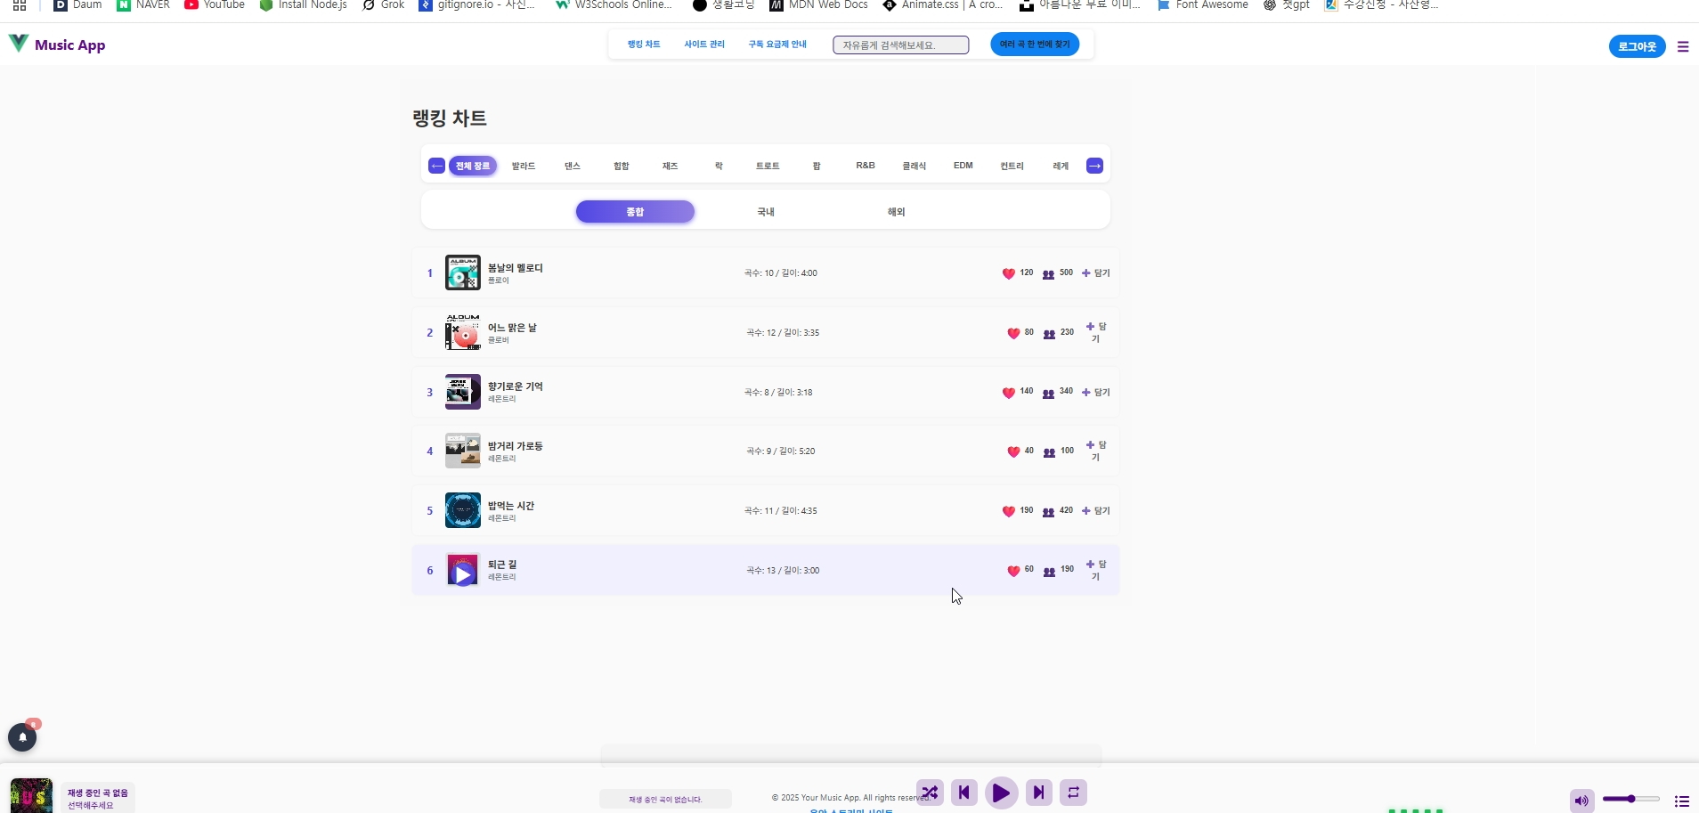
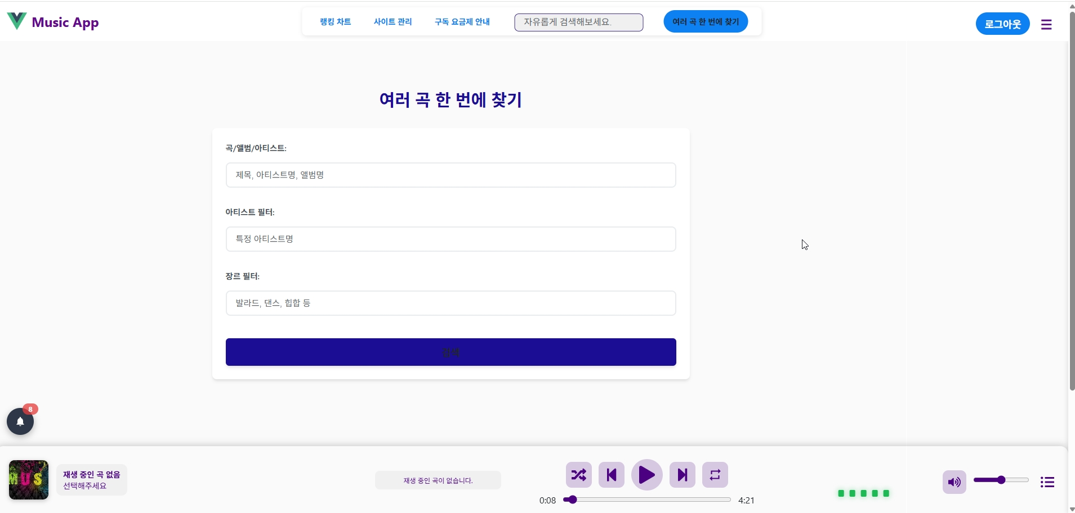
Development
Javastic 3 - Frutify
메인 페이지

Slide 10
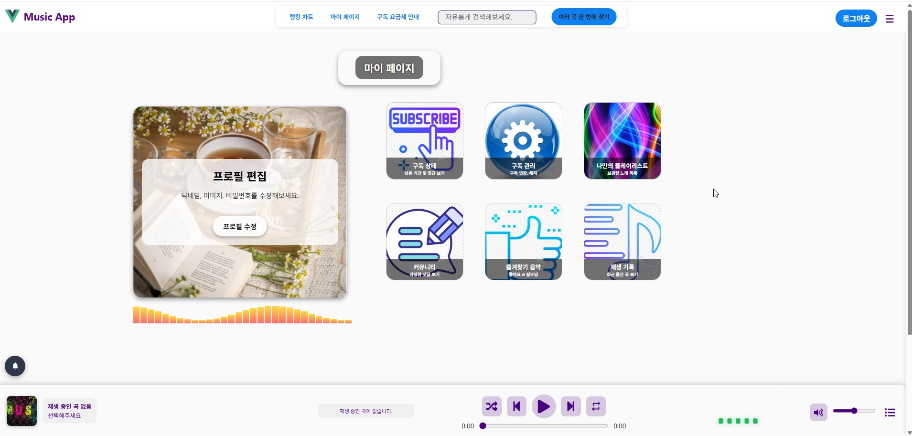
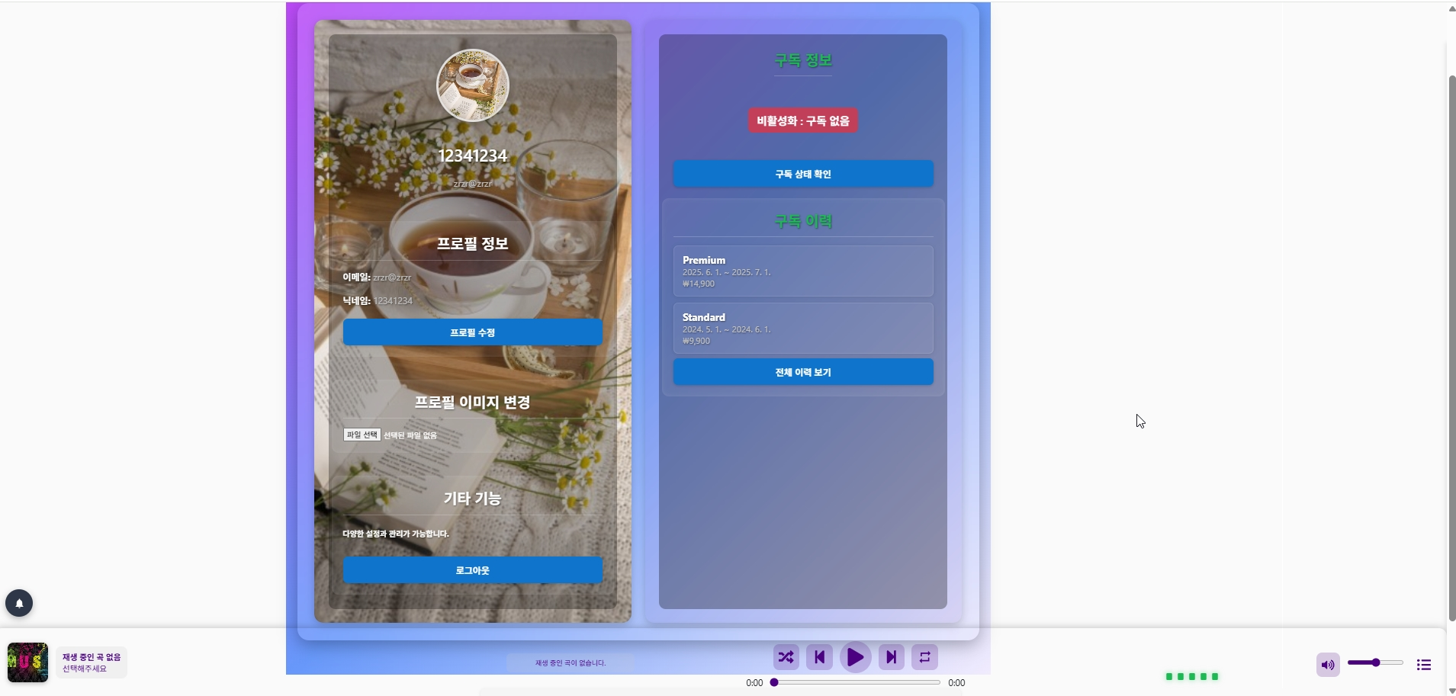
Development
Javastic 3 - Frutify
회원 마이 페이지

Slide 11
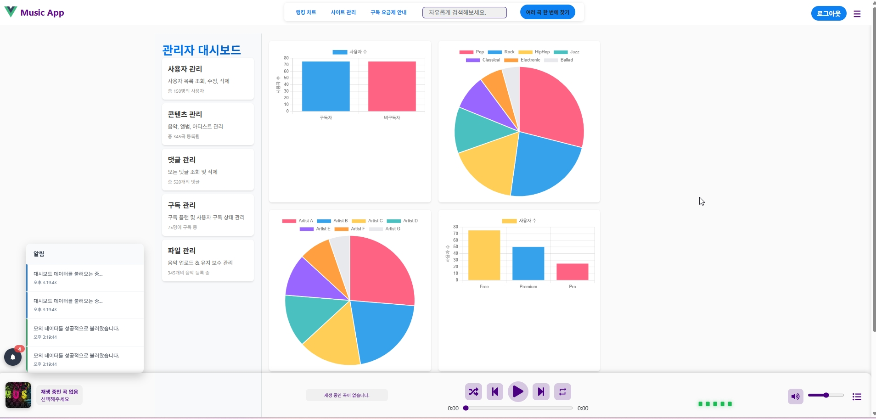
Development
Javastic 3 - Frutify
관리자 페이지

Slide 12
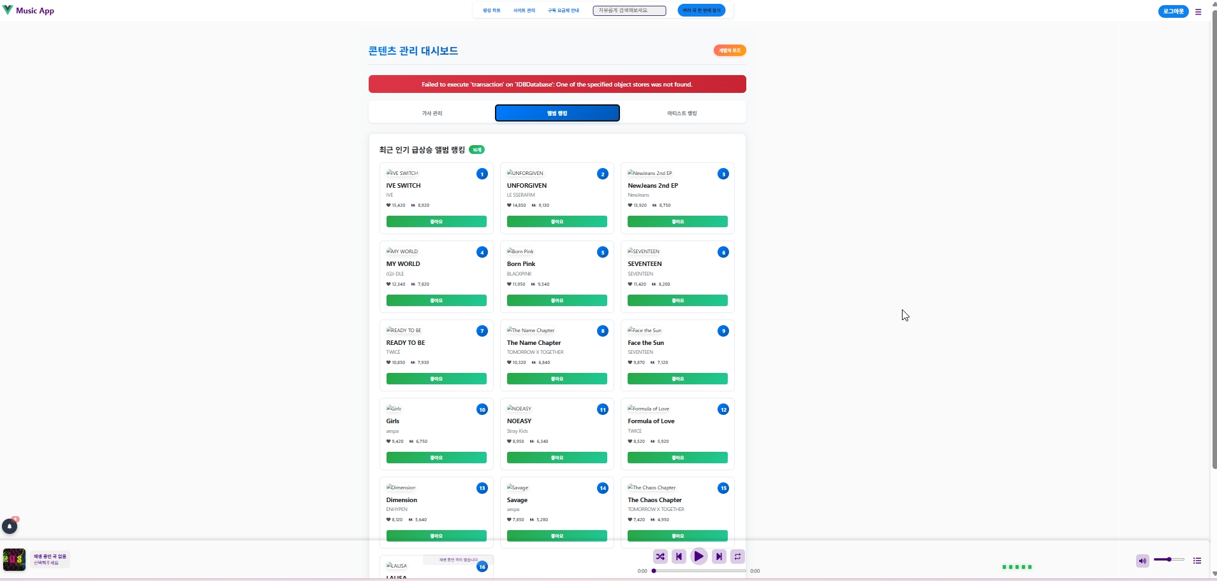
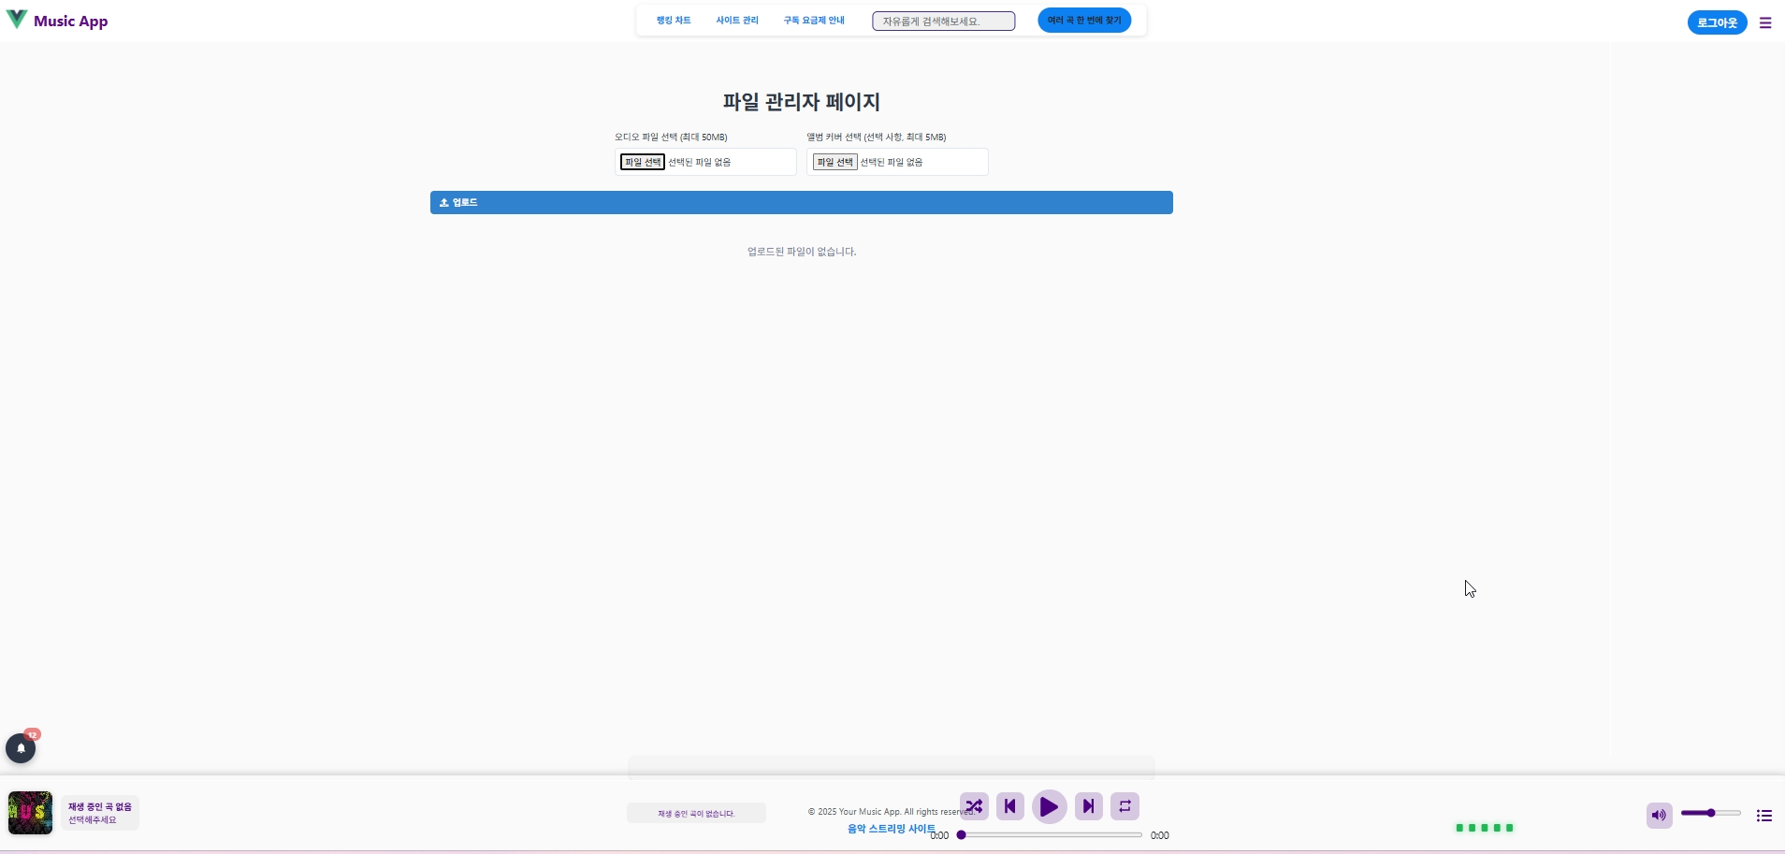
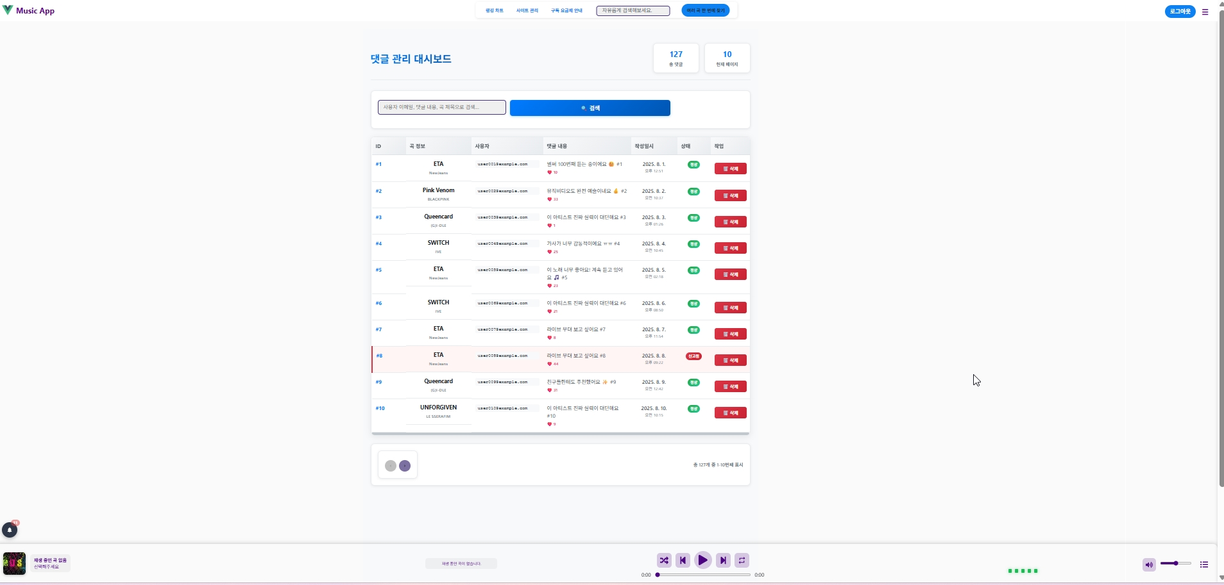
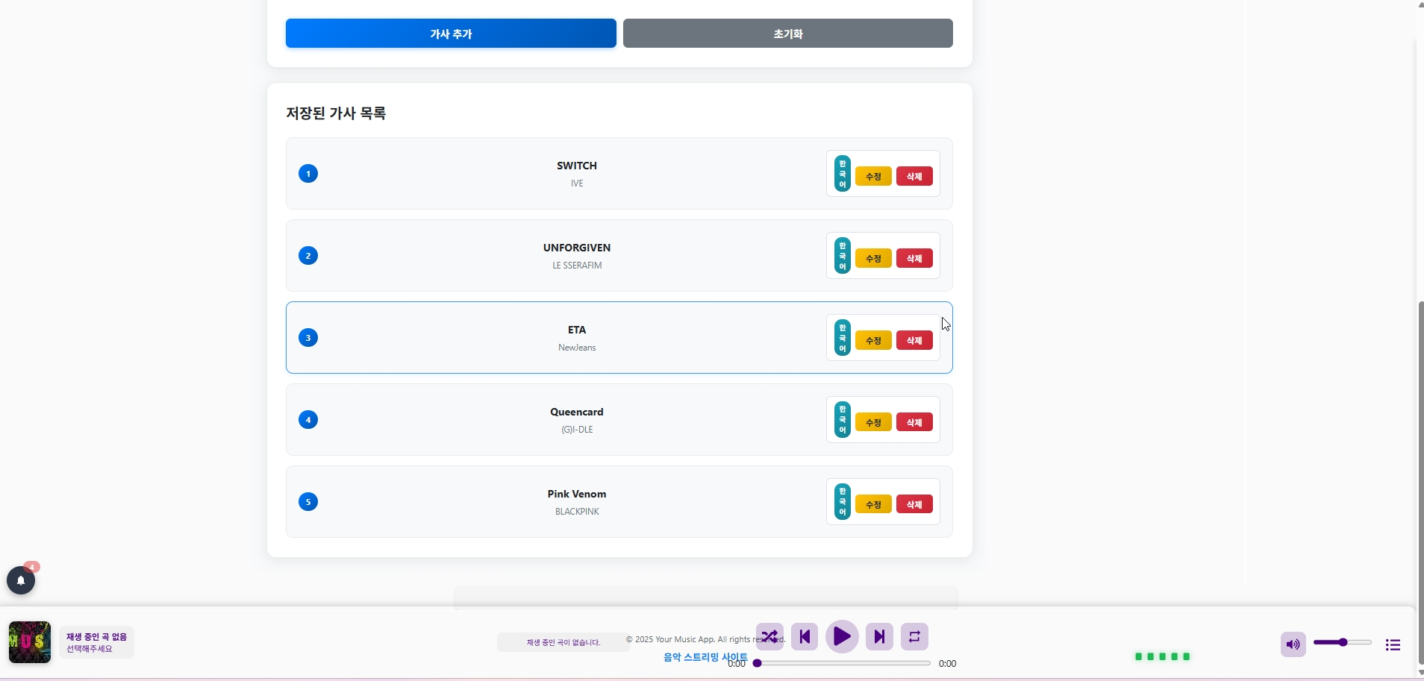
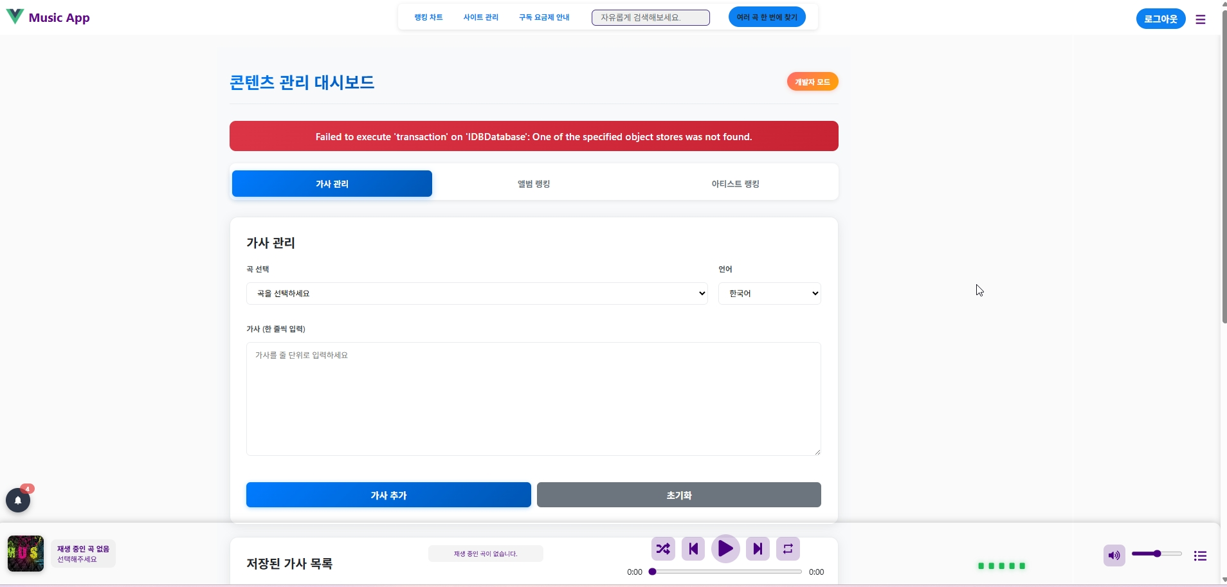
Development
Javastic 3 - Frutify
컨텐츠 관리 페이지

Slide 13
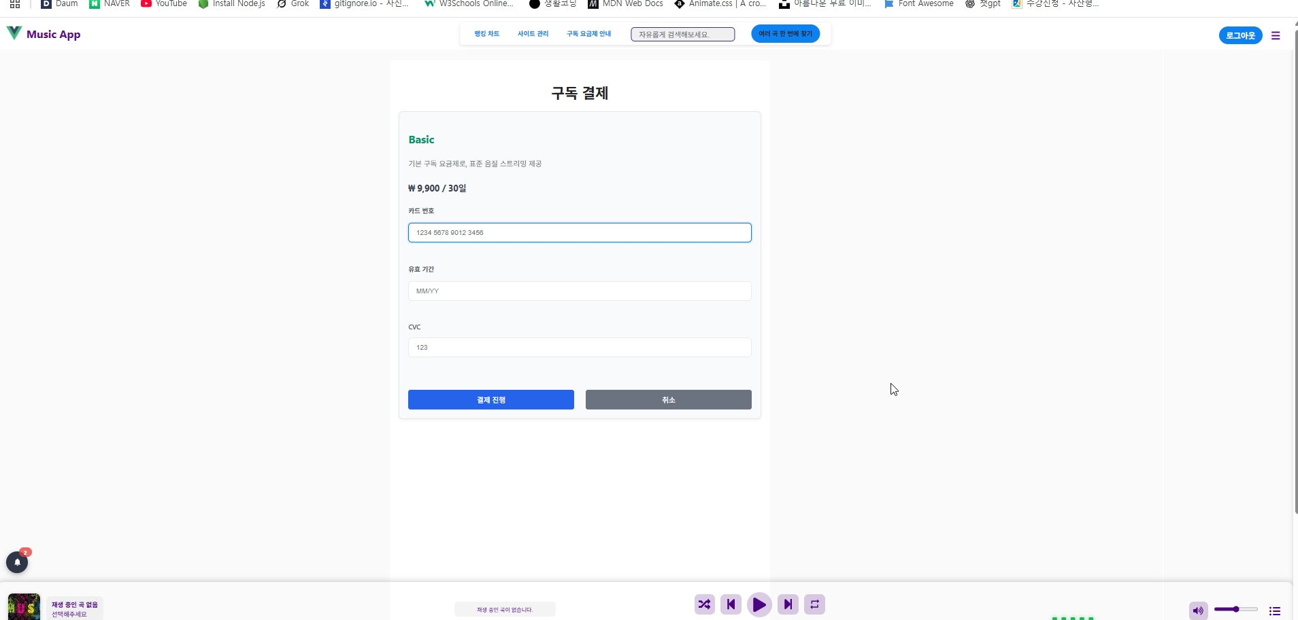
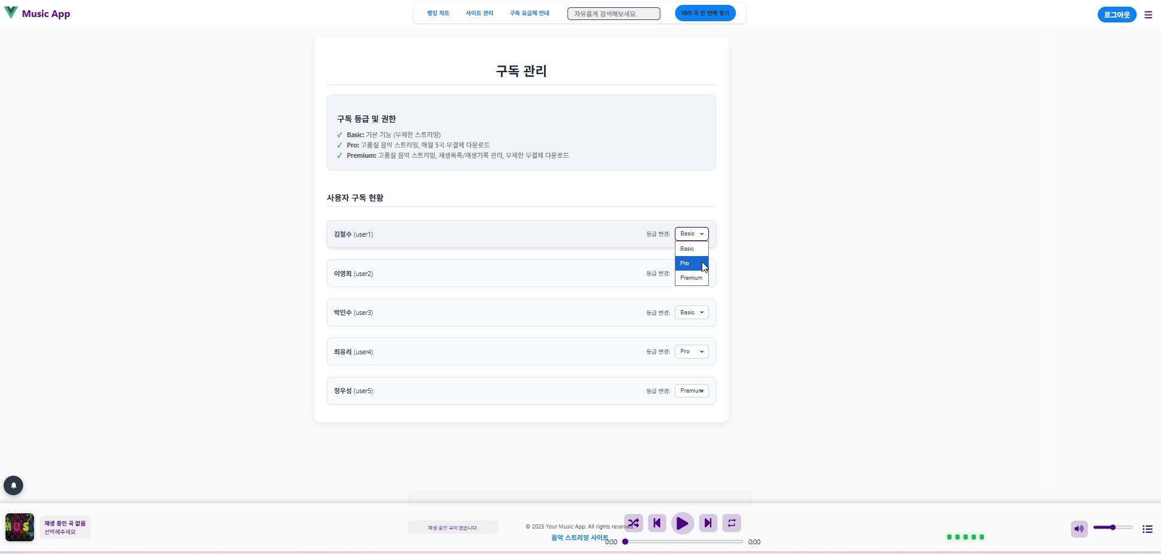
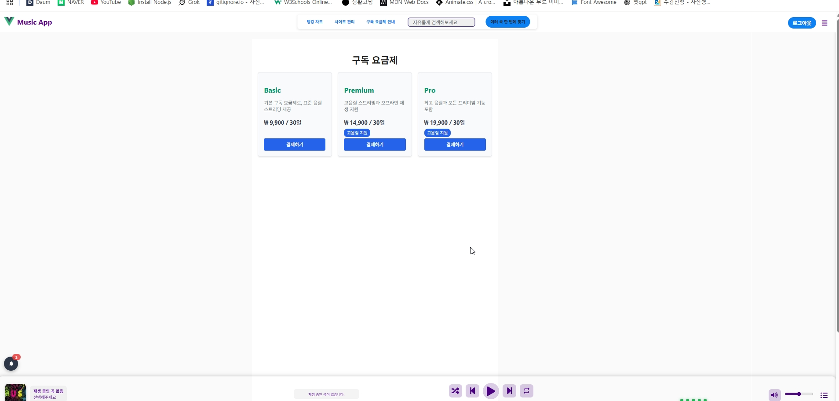
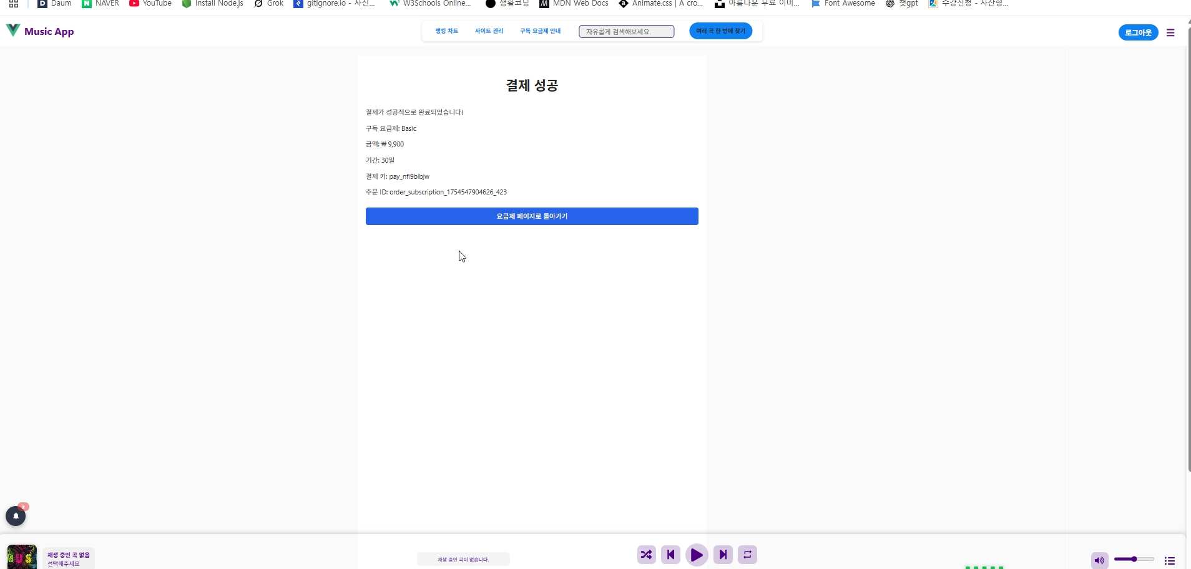
Development
Javastic 3 - Frutify
구독 시스템

Slide 14
시연

Slide 15
Ｑ＆Ａ

Slide 16
후기
팀원 김지훈
팀장 김윤범
팀원 이정민
프론트와 백엔드를 같이 사용하여 플랫폼을 처음 구현하여 어려움이 많았고, 연동하는 과정이 쉽지 않았습니다 전체적인 구현이 어려웠다고 하더라도, 다른 프로젝트를 할때 경중을 판단하는 것에 도움이 되었습니다.
처음 하는 풀스택 프로젝트라 API와 DB활용 등 어려움이 많았지만, 파이널 프로젝트인 만큼 팀원들과 회의와 적극적 협업을 통해 해쳐나가는 과정이 재미있었고 저의 능력적 향상에도 충분한 도움이 되었습니다.
프로젝트 진행에 여러 문제가 있었지만 버전 별로 기능 구현에 관하여 의사소통을 하여 해결에 집중하였고 백엔드와 프론트 간의 구현에 있어 구현 방법이 달라 출력 결과가 달라지거나 로직이 변경되어 중대한 문제가 발생했지만 빠른 문제 발견과 리더의 의견 조율로 원만히 방향을 잡은 것 같아 값진 경험을 얻었습니다.

Slide 17
감사합니다

